Slide 1
Površinska raspodjela učinkovitosti detekcije malog broja fotona kod dioda s lavinskom multiplikacijom
Marijan Matković
Fizički odsjek, Prirodoslovno-matematički fakultet, Sveučilište u Zagrebu, Bijenička 32, 10000 Zagreb, 24.siječnja 2025.
Mentor: dr. sc. Tihomir Knežević
Institut Ruđer Bošković, Bijenička 54, 10000 Zagreb

Slide 2
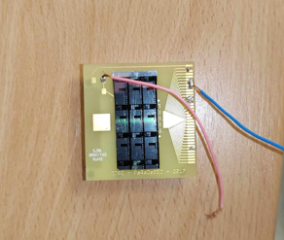
Općenito o SPAD-ovima
Jednofotonske lavinske diode
Poluvodički elementi
Geiger režim
Elektron-šupljina
Lavinska reakcija
Slika 1 Pločica sa SPAD elementima

Slide 3
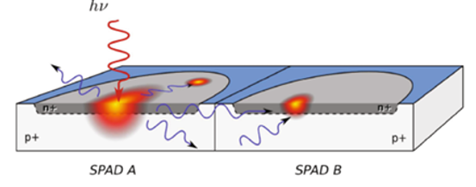
Općenito o SPAD-ovima
Tamni impulsi (dark count rate)
Nakonprobojni imuplsi
(afterpulsing)
Optičko preslušavanje (optical crosstalk)
Slika 2 Ilustracija optičkog preslušavanja
Preuzeto iz [1]

Slide 4
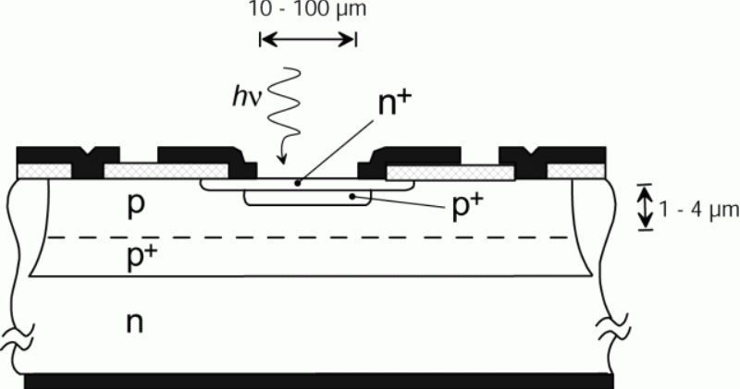
Kako rade SPAD-ovi?
P-n spoj
Prolazak fotona kroz silicij
Valentna → vodljiva vrpca
Osiromašeno područje
Napon, električno polje → struja
Slika 3 Ilustracija strukture SPAD-a

Slide 5
Kako rade SPAD-ovi?
Udarna ionizacija
Lavinska multiplikacija
Gašenje (quenching)
SPAD senzor kao prekidač

Slide 6
Primjena
Optička komunikacija
Prijenos i pohrana informacija
3D detekcija- LiDAR
Neuronske mreže
Slika 4 Ilustracija LiDAR tehnologije
Preuzeto iz [8]

Slide 7
Mjerenja
Strujno-naponska karakteristika
Knife-edge metoda
Površinska raspodjela detekcije fotona

Slide 8
Strujno-naponska karakteristika SPAD-a
Odnos napona i struje
Propusni i zaporni smjer
Ovisnost o svjetlosti
Tamna struja
Sklop za smanjivanje prenapona

Slide 9
Knife-edge metoda
Prostorni profil laserske zrake
„oštrica”
Mjeri se od ukupne snage snopa do nule
Sigmoidna krivulja

Slide 10
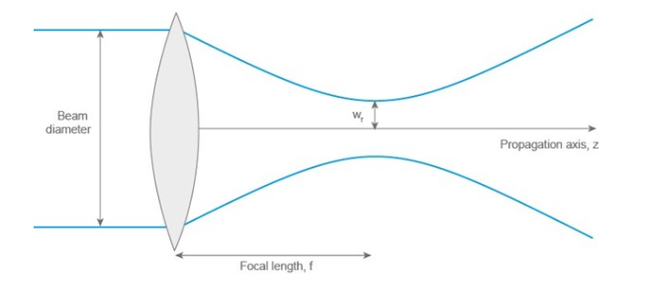
Knife-edge metoda
$P=\frac{P_{0}}{2}\left(1+\operatorname{erf}\left(\frac{x−x_{0}}{\sqrt{2} σ}\right)\right)+C$
Iterativna metoda
Daljnje korištenje dobivenog rezultata
Slika 5 Ilustracija laserskog snopa
Preuzeto iz [7]

Slide 11
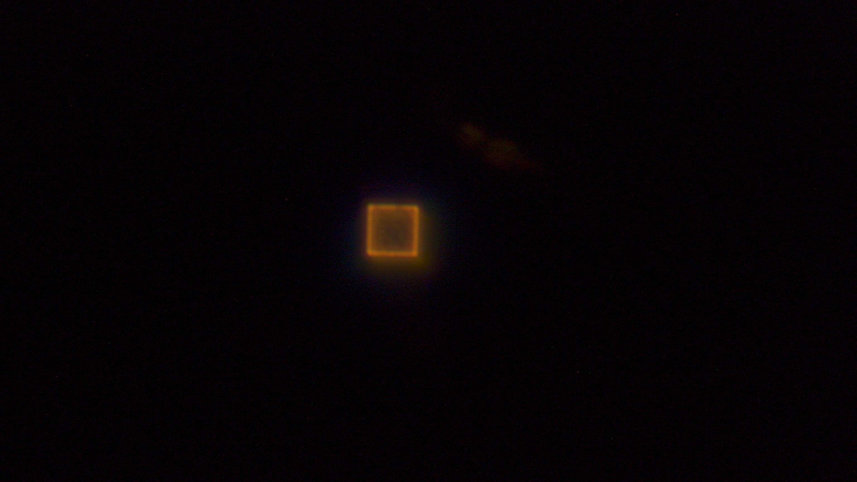
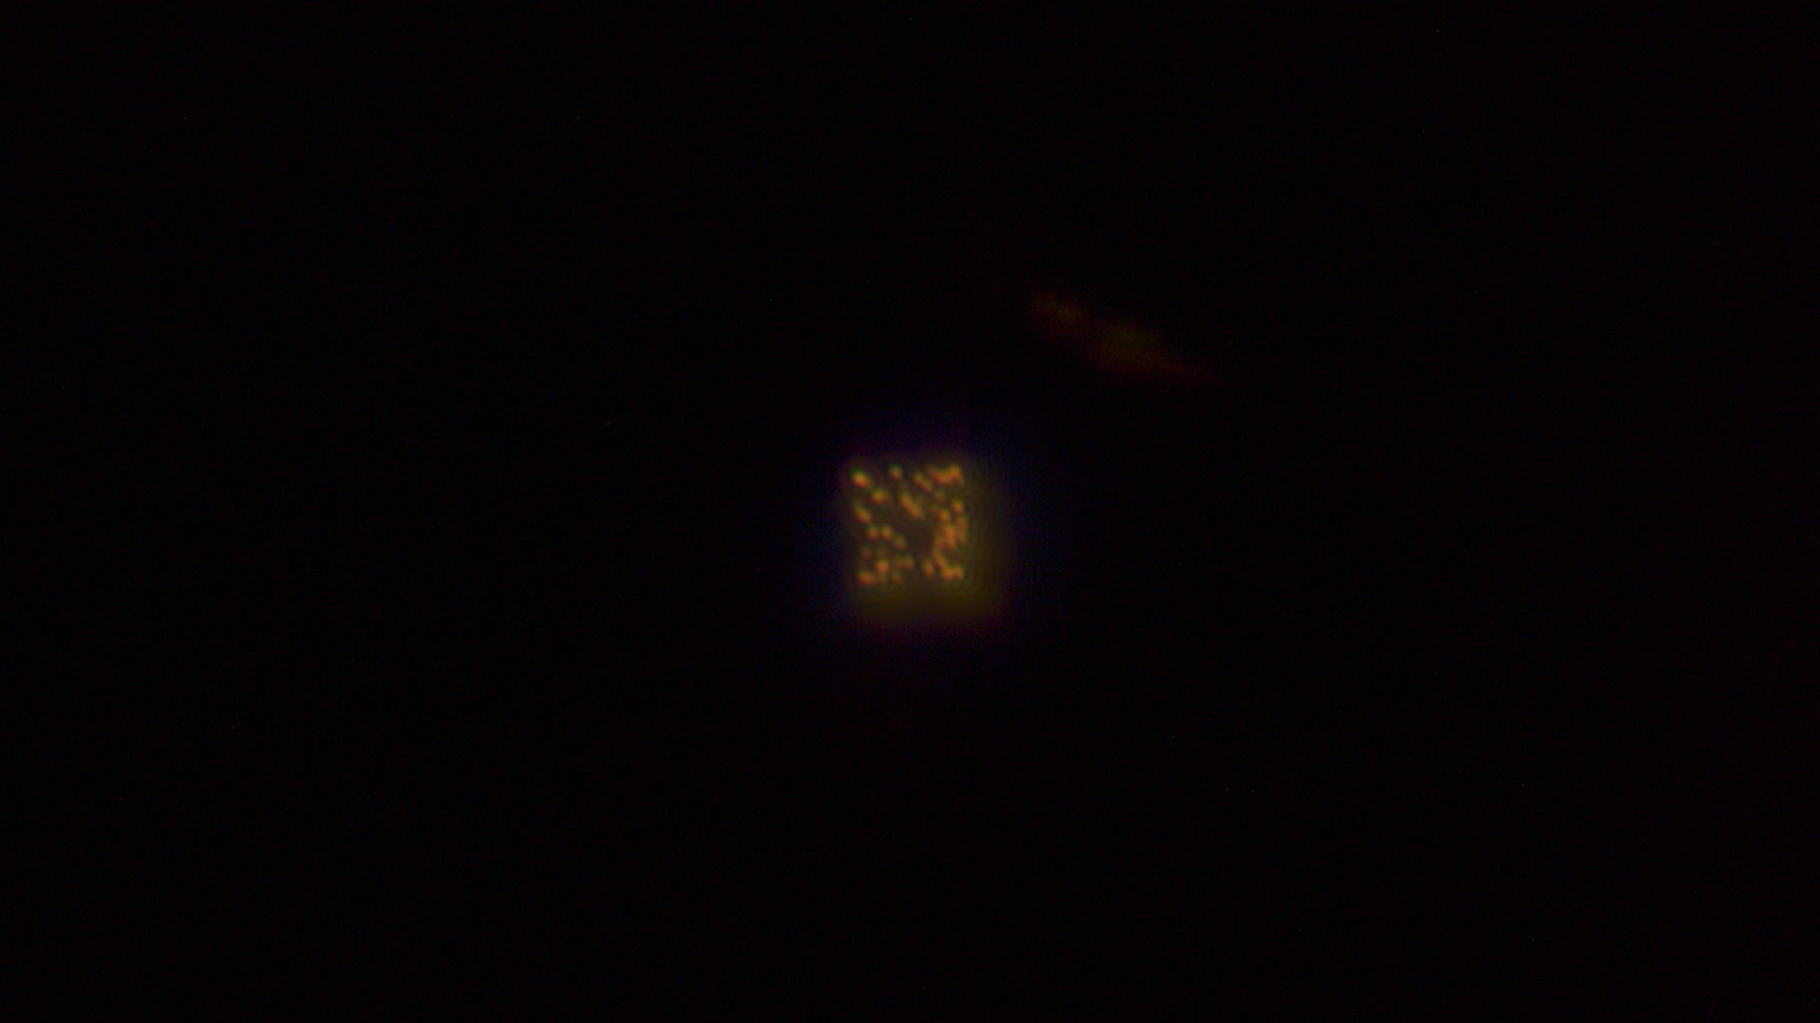
Površinska raspodjela detekcije fotona
Motivacija
Potreban laserski snop što manje širine
Površinska raspodjela jakosti struje
Slika 6 Sjaj nedefektnog SPAD-a
Slika 7 Sjaj defektnog SPAD-a

Slide 12
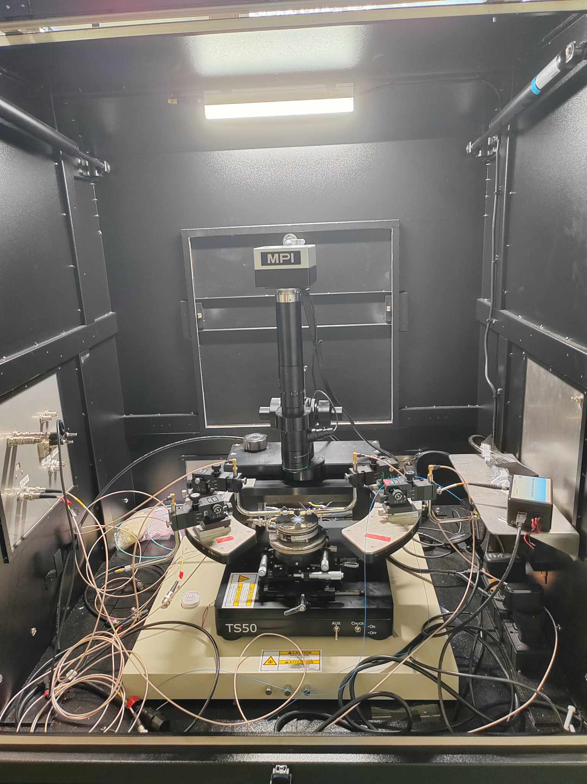
Mjerni postav
Sondna stanica
Računalo
Slika 8 Sondna stanica

Slide 13
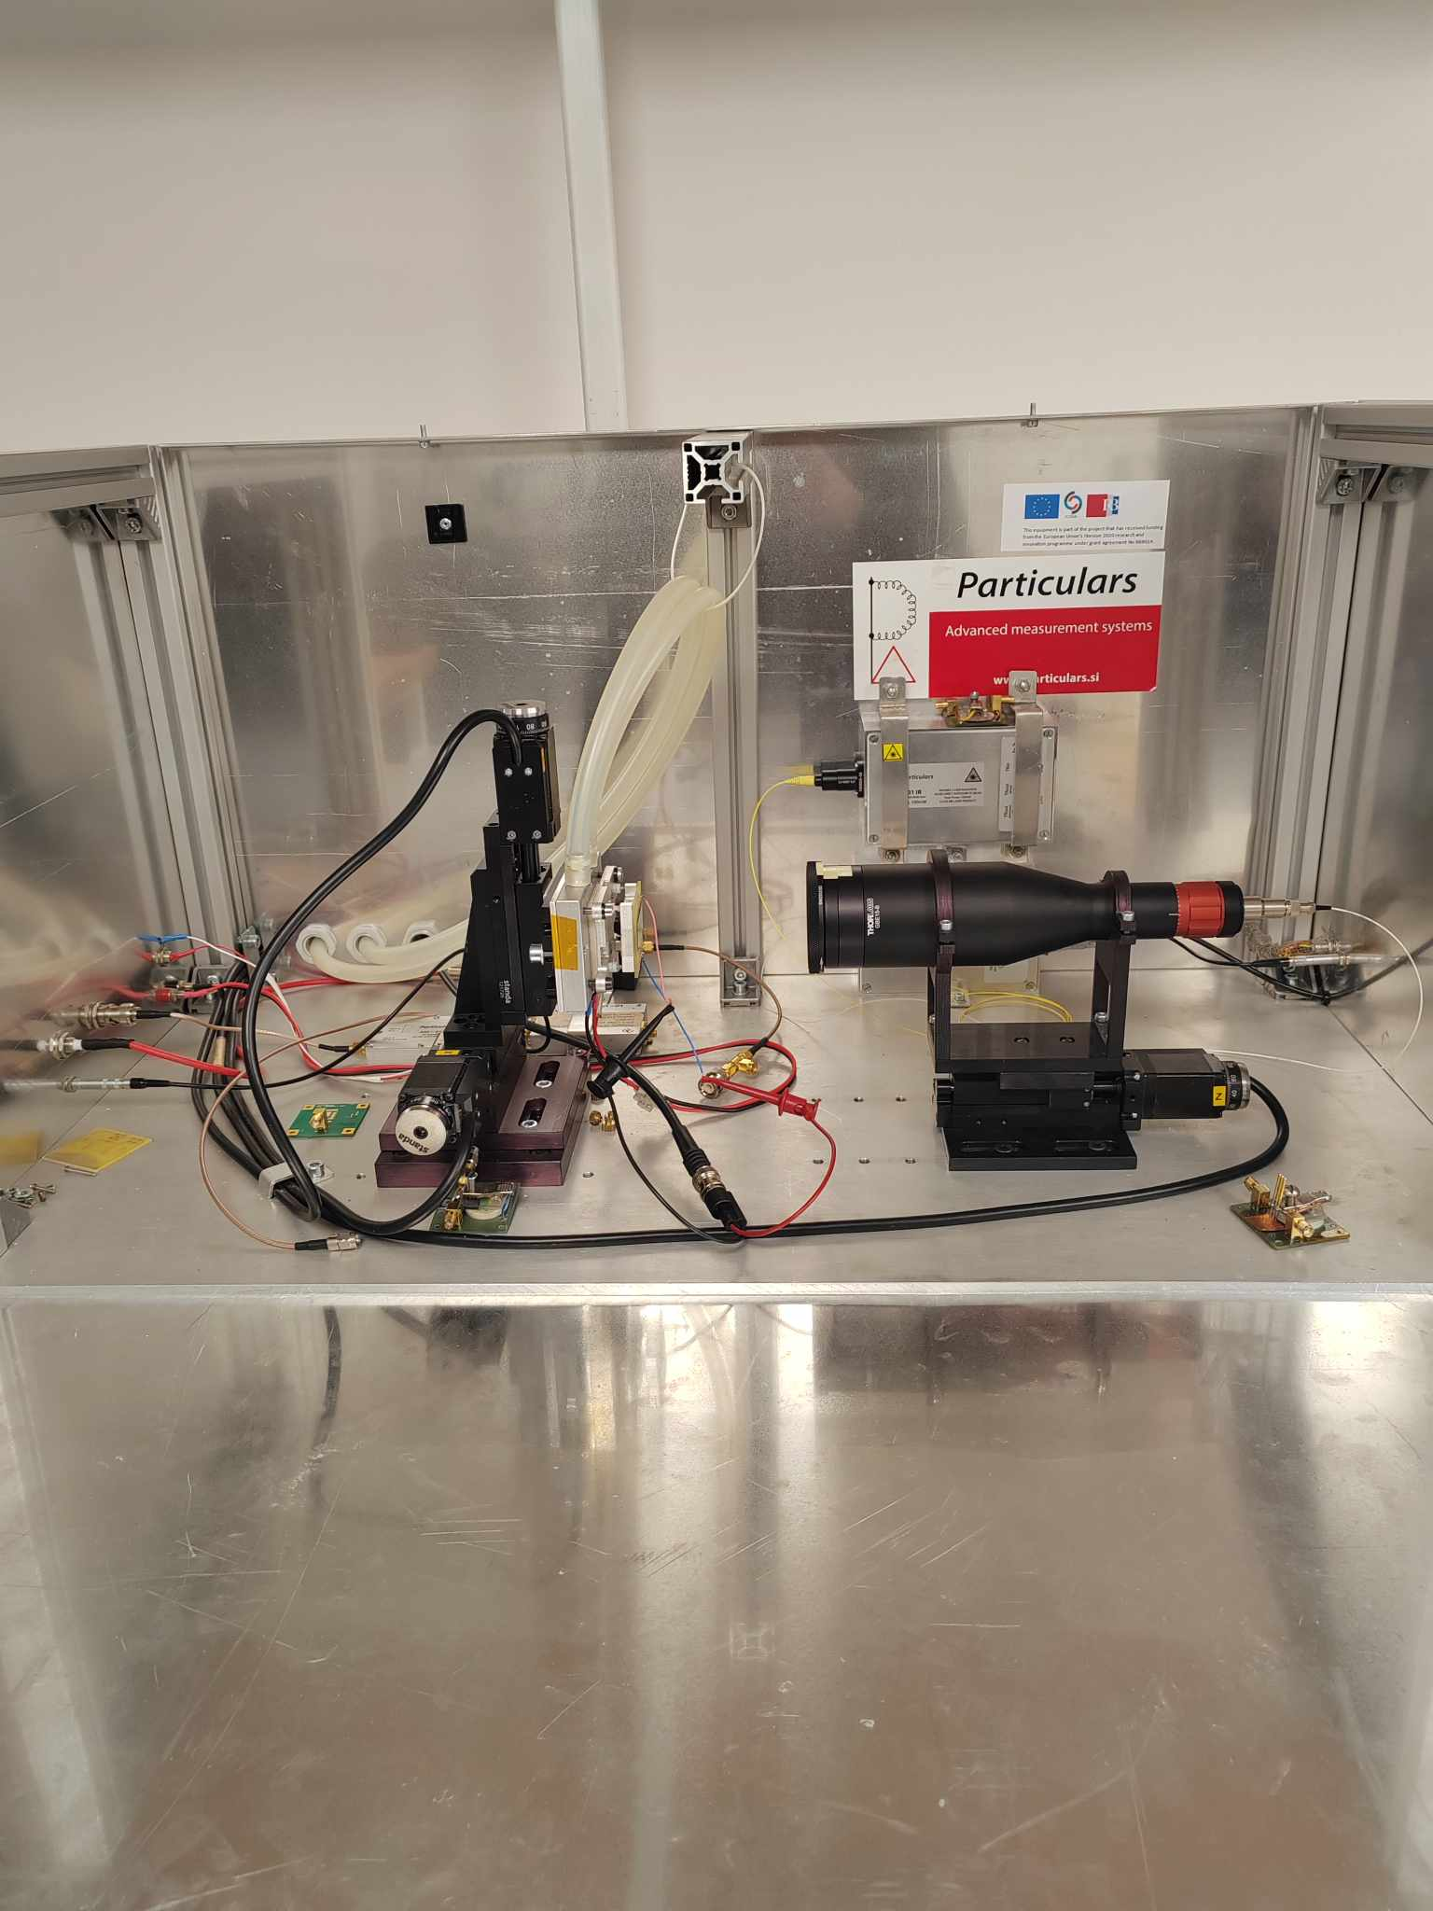
Mjerni postav
Laserski postav:
Laser
Beam expander
Kolimator
Leće
Rožnica
Postolje povezano s računalom
Računalo
Izvor napona i ampermetar
Slika 9 Laserski postav

Slide 14
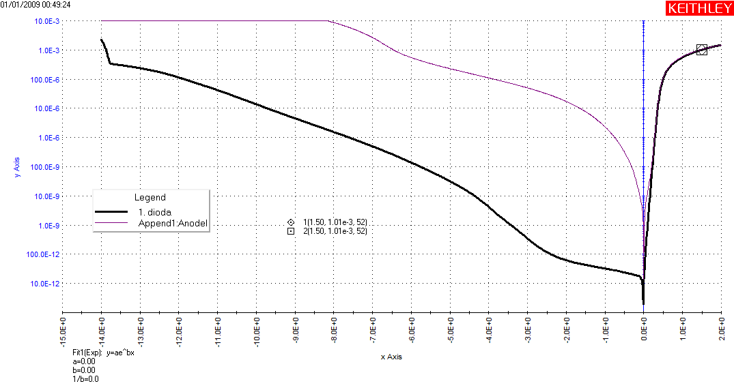
Rezultati strujno-naponske karakteristike
Defektna→svjetlija linija
Nedefektna→ crna linija
Izraženiji porast kod defektne diode
Eksponencijalni rast u propusnom smjeru
Potpuno slaganje s teorijom

Slide 15
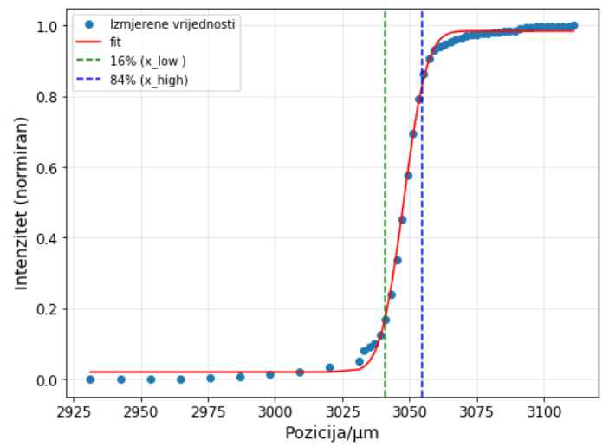
Rezultati knife-edge metode
Iteracije
Rožnica
Kolimator
Udaljenost
d = (13.7 ± 0.2) µm, R=1.45%

Slide 16
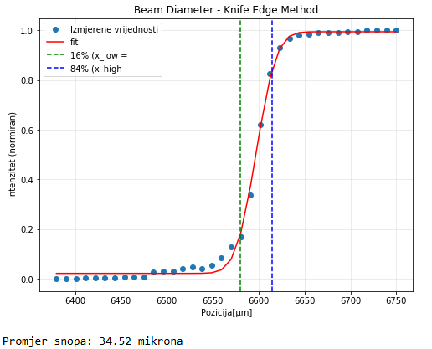
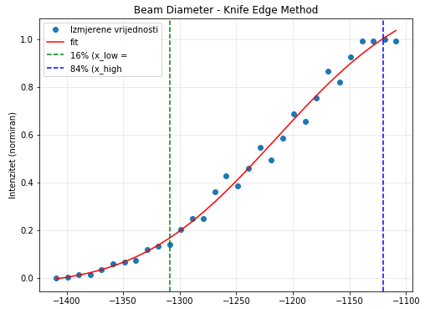
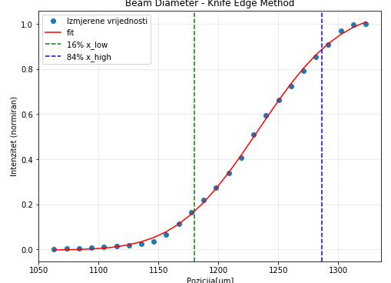
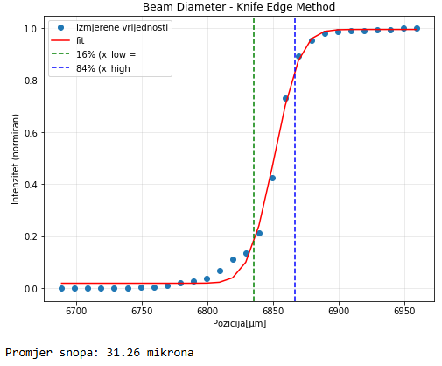
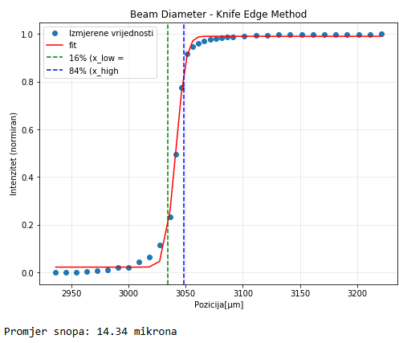
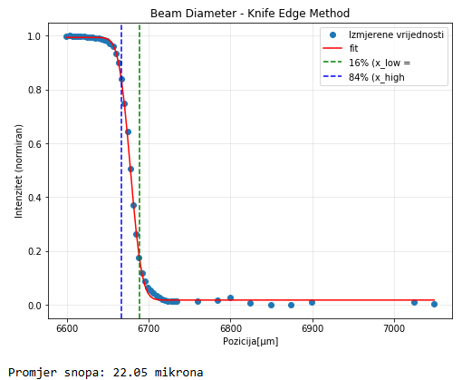
Iteracije

Slide 17
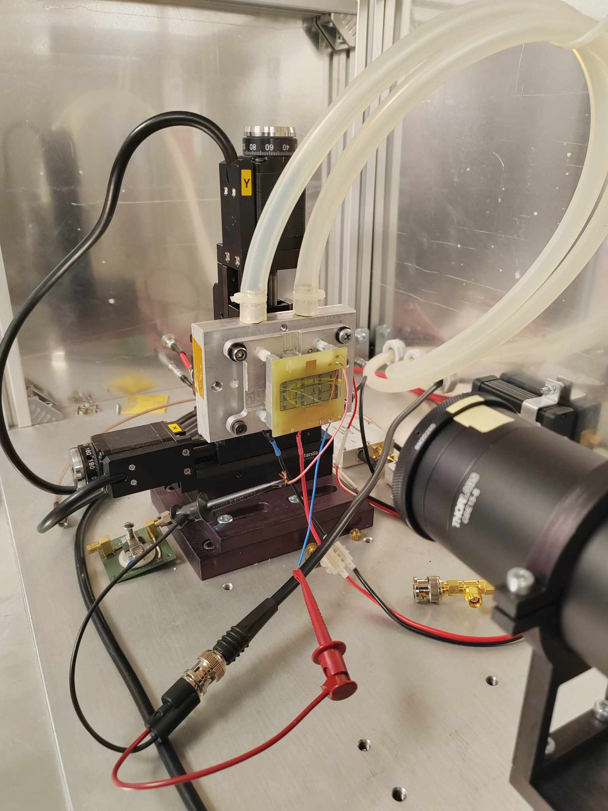
Problemi daljnje optimizacije
Šum, tamna struja
Rožnica
Automatizacija
Preciznost uređaja
Slika 10 Postolje s uređajem

Slide 18
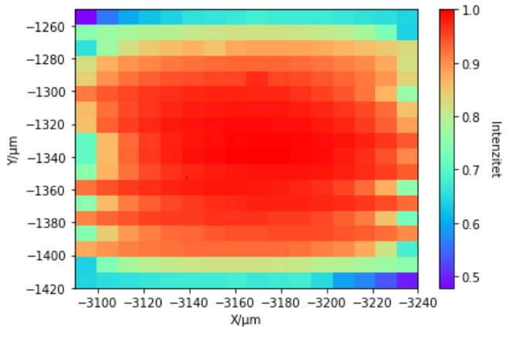
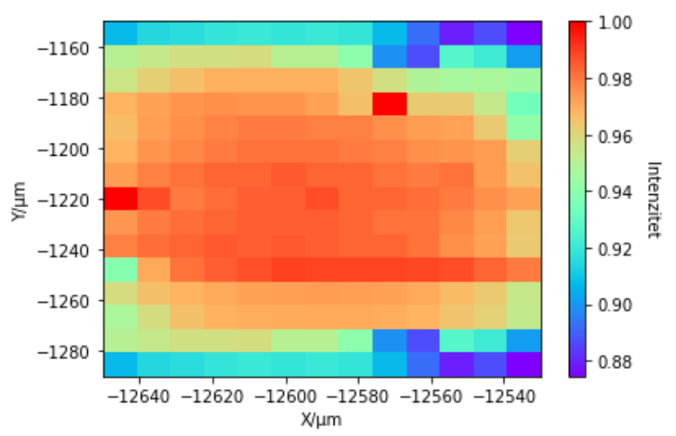
Rezultati mjerenja površinske raspodjele detekcije fotona
Nedefektna dioda pri 0V
Defektna dioda pri 0V

Slide 19
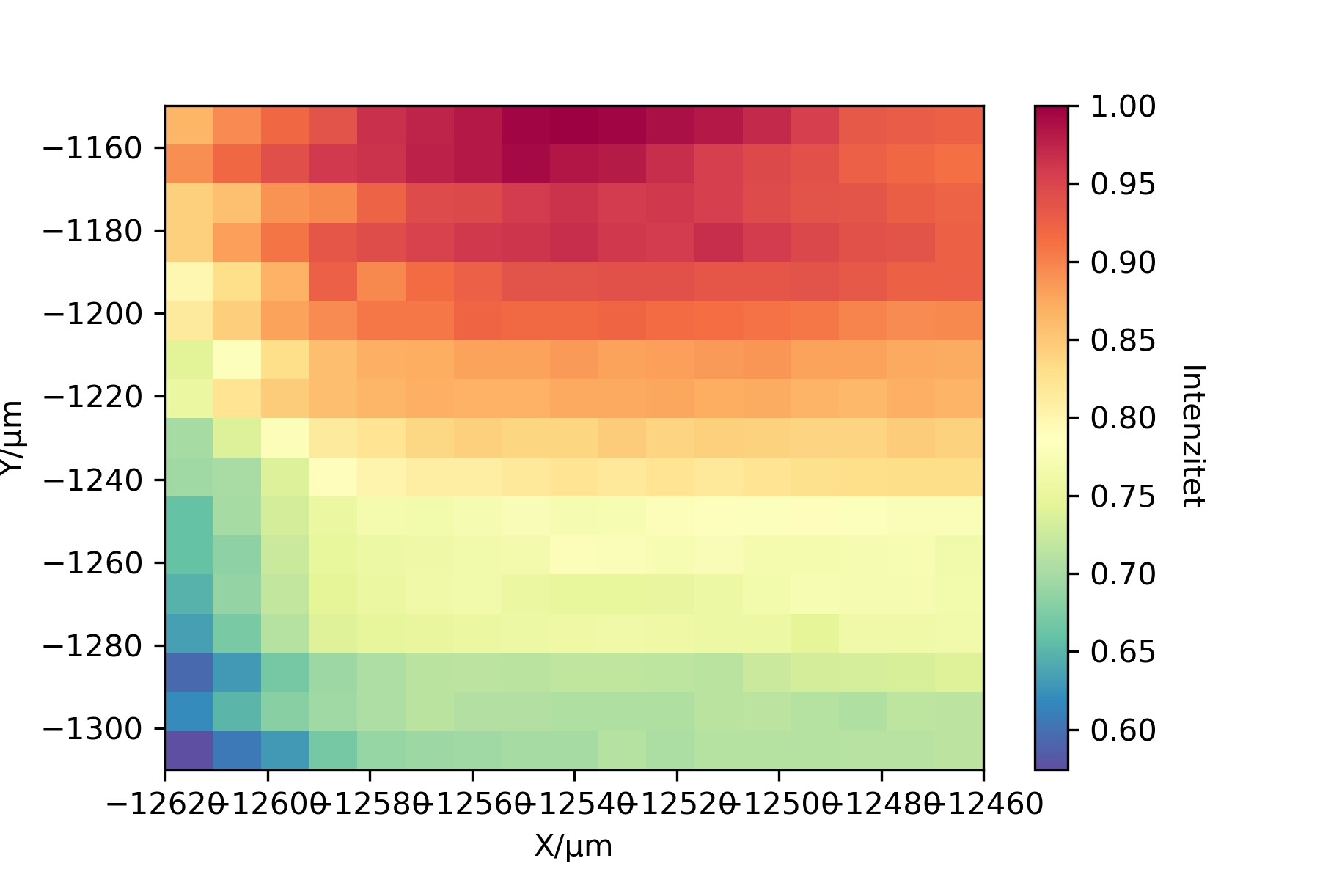
Rezultati mjerenja površinske raspodjele detekcije fotona
Defektna dioda pri -2V
Razlike u površini
Defekti uzrokuju povećanu multiplikaciju

Slide 20
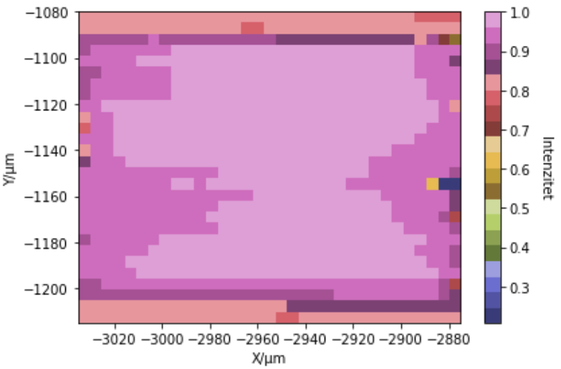
Rezultati mjerenja površinske raspodjele detekcije fotona
Nedefektna dioda pri -5V
Pomaci između mjerenja od 5µm
Različite osjetljivosti po diodi

Slide 21
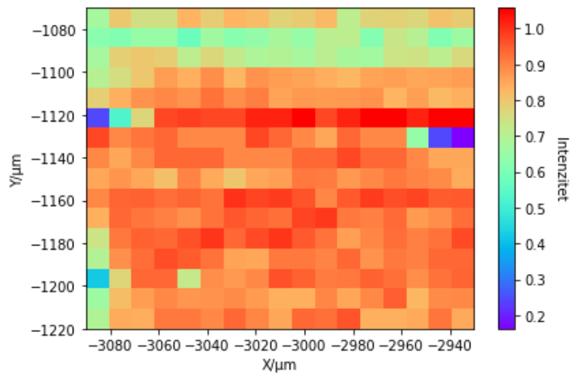
Rezultati mjerenja površinske raspodjele detekcije fotona
Nedefektna dioda pri -10V
Šum
Nepouzdanost

Slide 22
Problemi
Šum
Tamna struja
Potrebna automatizacija
Compliance ampermetra
Preciznost uređaja
Notes:
Kabel, nagnutost diode

Slide 23
Zaključak
Strujno-naponska karakteristika u slaganju s teorijskim predviđanjima
Knife-edge metoda
Nedefektna dioda → uniformna raspodjela
Defektna→ defekti pojačavaju multiplikaciju
Za preciznija mjerenja potrebno optimiziranje postava

Slide 24
Literatura
[1] Ceccarelli, F., Acconcia, G., Gulinatti, A., Ghioni, M., Rech, I., & Osellame, R. (2021). Recent Advances and Future Perspectives of Single-Photon Avalanche Diodes for Quantum Photonics Applications. Advanced Quantum Technologies, 4, 1-24. https://doi.org/10.1002/qute.202000102.
[2] Introduction to the Silicon Photomultiplier (SiPM). (2021). Onsemi, 8, 1-12.
[3] Krakers, M., Knežević, T., Batenburg, K. M., Liu, X., Nanver, L. K. (2020). Diode Design for Studying Material Defect Distributions with Avalanche-Mode Light Emission. 2020 IEEE 33rd International Conference on Microelectronic Test Structures, ICMTS 2020. https://doi.org/10.1109/ICMTS48187.2020.9107933.
[4] Krakers, M., Knežević, T., & Nanver, L. K. (2019). Reverse Breakdown and Light-Emission Patterns Studied in Si PureB SPADs. MIPRO 2019, 30-35. https://doi.org/10.23919/mipro.2019.8757007.
[5] Nanver, L., & Knežević, T. (2023). Optical Detectors. U A. Chen (Ed.), Advances in Semiconductor Technologies: Selected Topics Beyond Conventional CMOS (pp. 211-229). Wiley-IEEE Press.
[6] Rashad, M. M. (2020). Measurements of Laser Beam Using Knife Edge Technique. [Diplomski rad, Milansko politehničko sveučilište]. POLITesi. https://www.politesi.polimi.it/retrieve/b0b19da2-0788-434f-8313-4264bffda739/la%20tesina%20revised-converted.pdf.
[7] https://www.gentec-eo.com/blog/spot-size-of-laser-beam
[8] https://denso-x.com/stories/how-lidar-technology-is-shaping-our-lives/

Slide 25
Hvala na pažnji!

